Slide 1
PLACE DE LA MEDECINE MANUELLE-OSTEOPATHIE DANS LA PRISE EN CHARGE DES TROUBLES MUSCULO-SQUELETTIQUES (TMS)
Dr Yann Mossler
Pôle Med Sport
Journée de la Société de Médecine du Travail PACA
26/09/2017

Slide 2
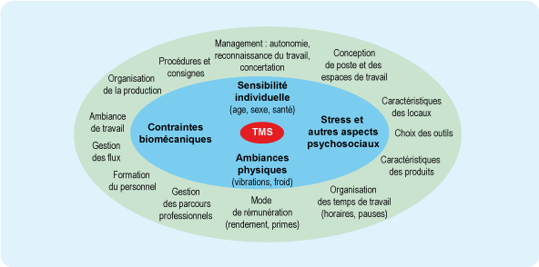
Médecine Manuelle et TMS
Définition TMS d’après CPAM :
Les TMS résultent d’un déséquilibre entre les capacités physiques du corps et les sollicitations et contraintes auxquelles il est exposé

Slide 3
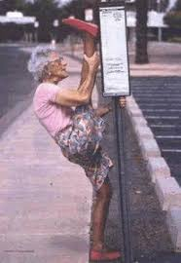
Médecine Manuelle et TMS
Définition Médecine Manuelle-Ostéopathie:
Thérapie manuelle pratiquée par médecin.
Diagnostiquer, Traiter , Prévenir les troubles de l’appareil locomoteur
Nombreuses techniques:
Thrust (manipulation forcée), Jones,
myotensif, Travell, Moneron,
pression ischémique, etc…
1 but:
La mobilité

Slide 4
Médecine Manuelle et TMS
Définition Méthode Marsman:
a-Mécanique des masses
b-Shift
c-Unités fonctions
d-Asymétrie
e-Cadrans

Slide 5
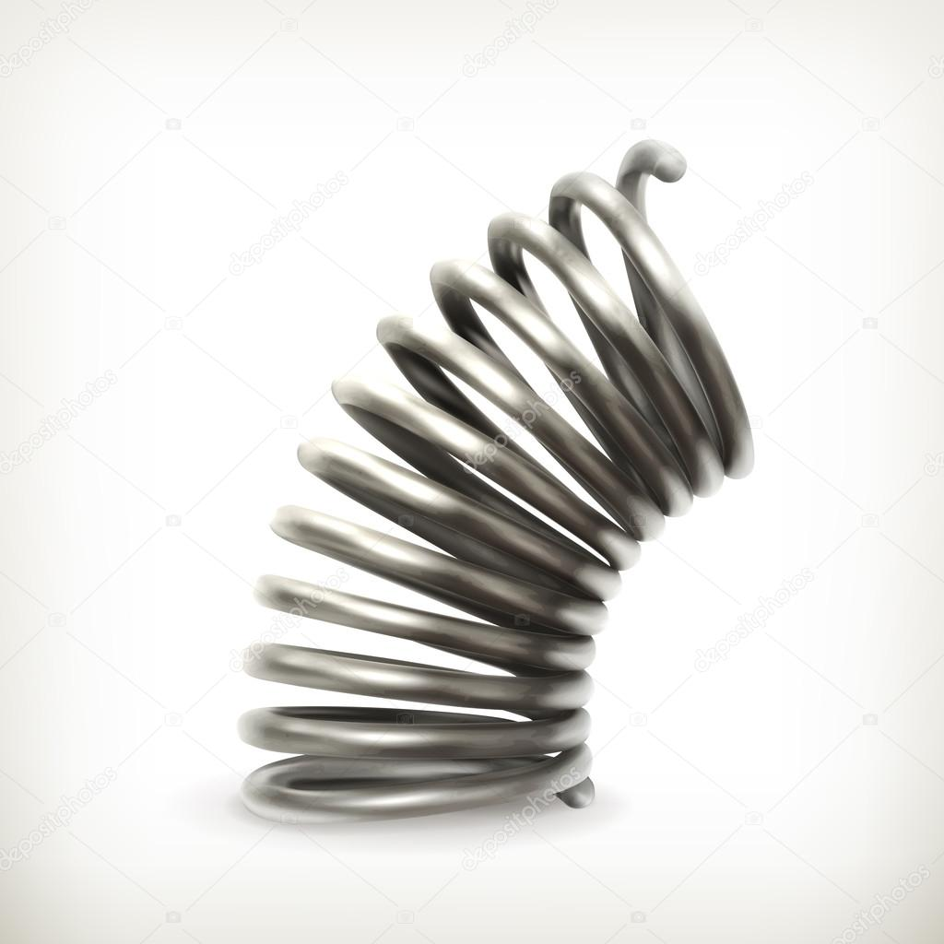
Médecine Manuelle et TMS
a-Mécanique des masses :
Mouvement est un changement de forme
d’une masse.
Compression masse d’un coté;
expansion de l’autre
Mouvement = compression !

Slide 6
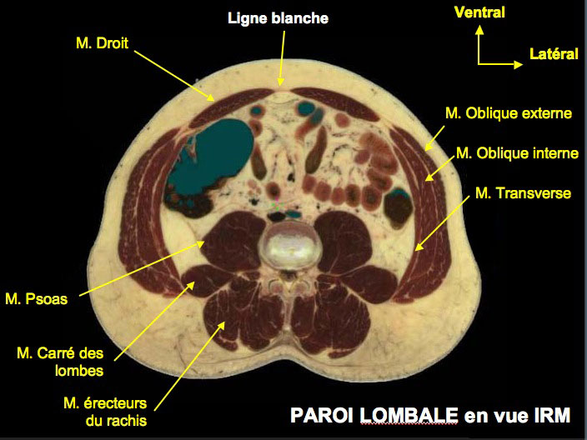
Médecine Manuelle et TMS
b-Shift = mouvement résultant du déplacement de la masse dans la convexité
Toutes les parties de la masse
(peau , muscles, viscères…)
se déplacent pour etre en
harmonie avec la masse totale
Corollaire:
pour un faire le mouvement
aucune partie ne doit être fixée

Slide 7
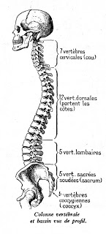
Médecine Manuelle et TMS
C- 6 Unités de fonction de masse :
-C0C2
-C3C5
-C6T1
-T2T6
-T7T12
-L1bassin

Slide 8
Médecine Manuelle et TMS
d-Mouvement préférentiel:
Déplacement de la masse
est…
ASYMETRIQUE !

Slide 9
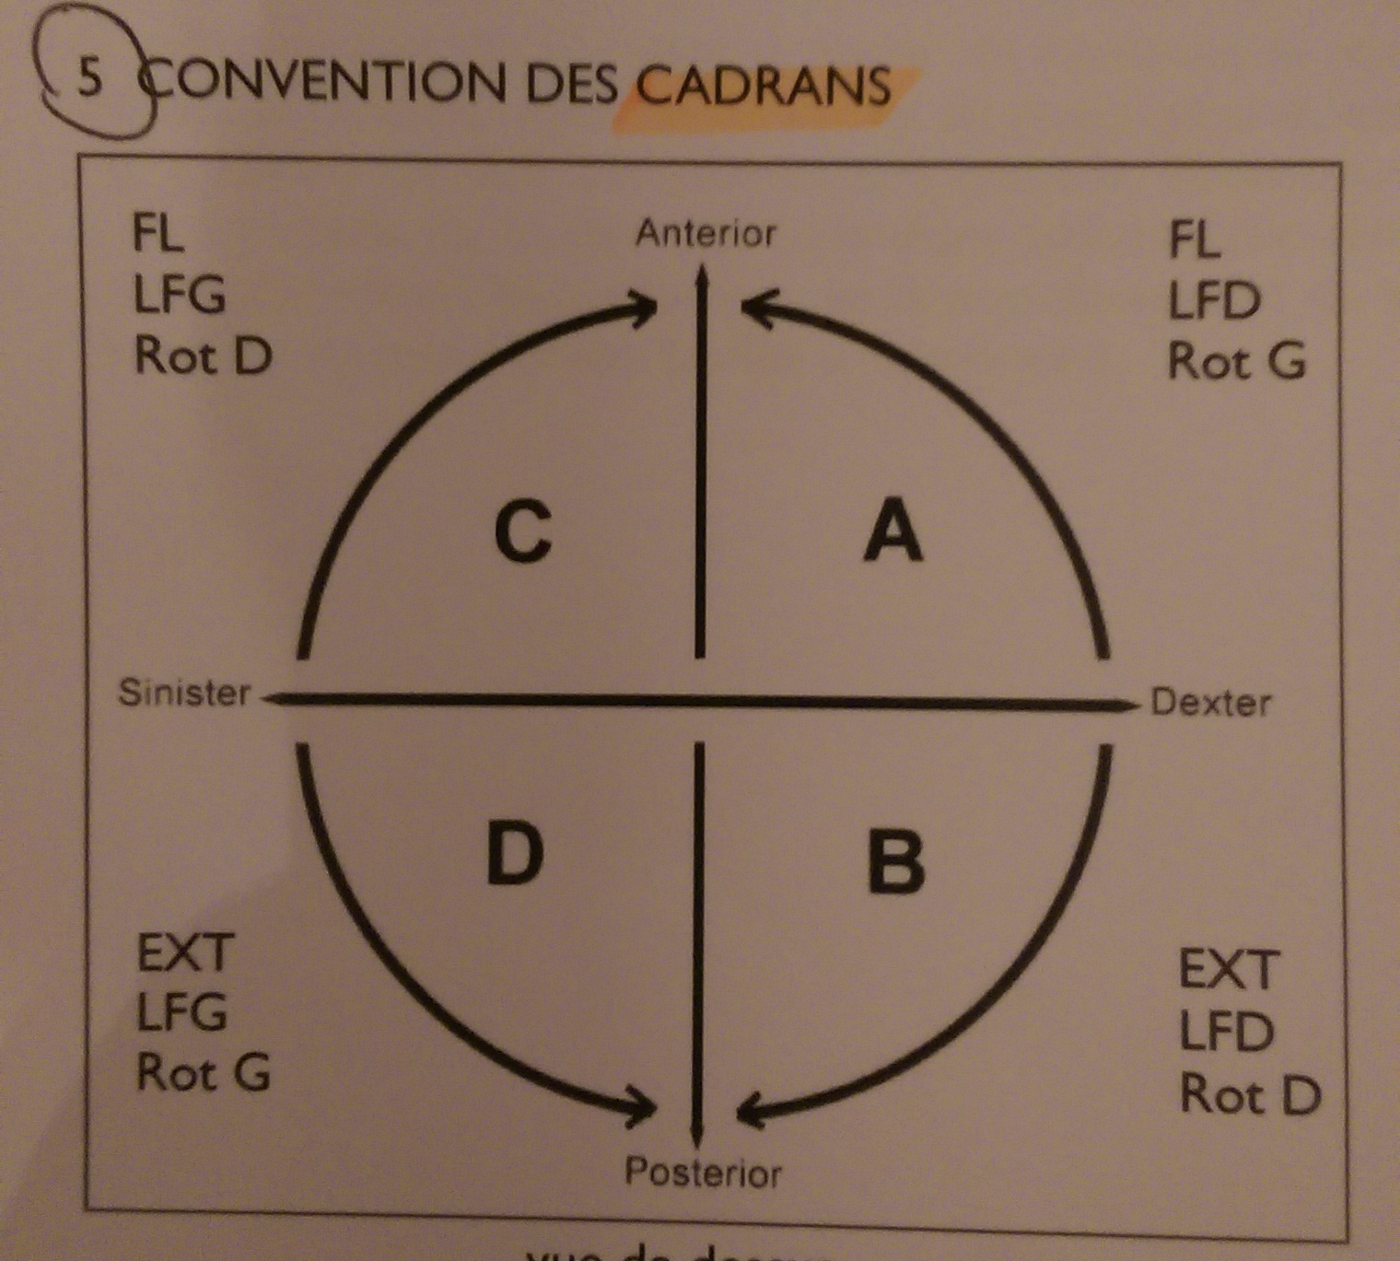
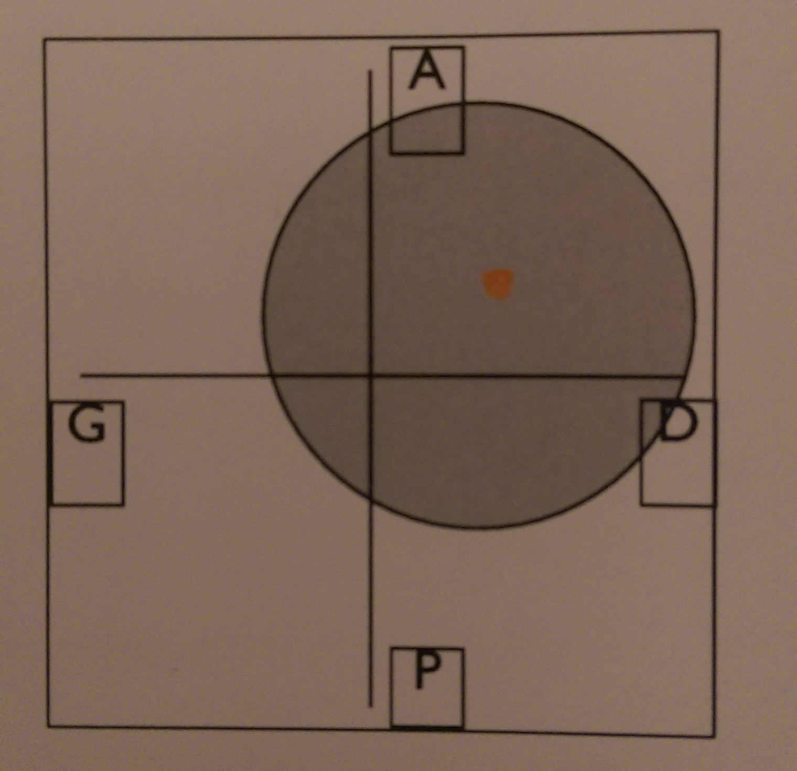
Médecine Manuelle et TMS
E-Cadrans:
On a défini 4 cadrans , chaque unité de fonction a un mouvement préférentiel dans 1 cadran

Slide 10
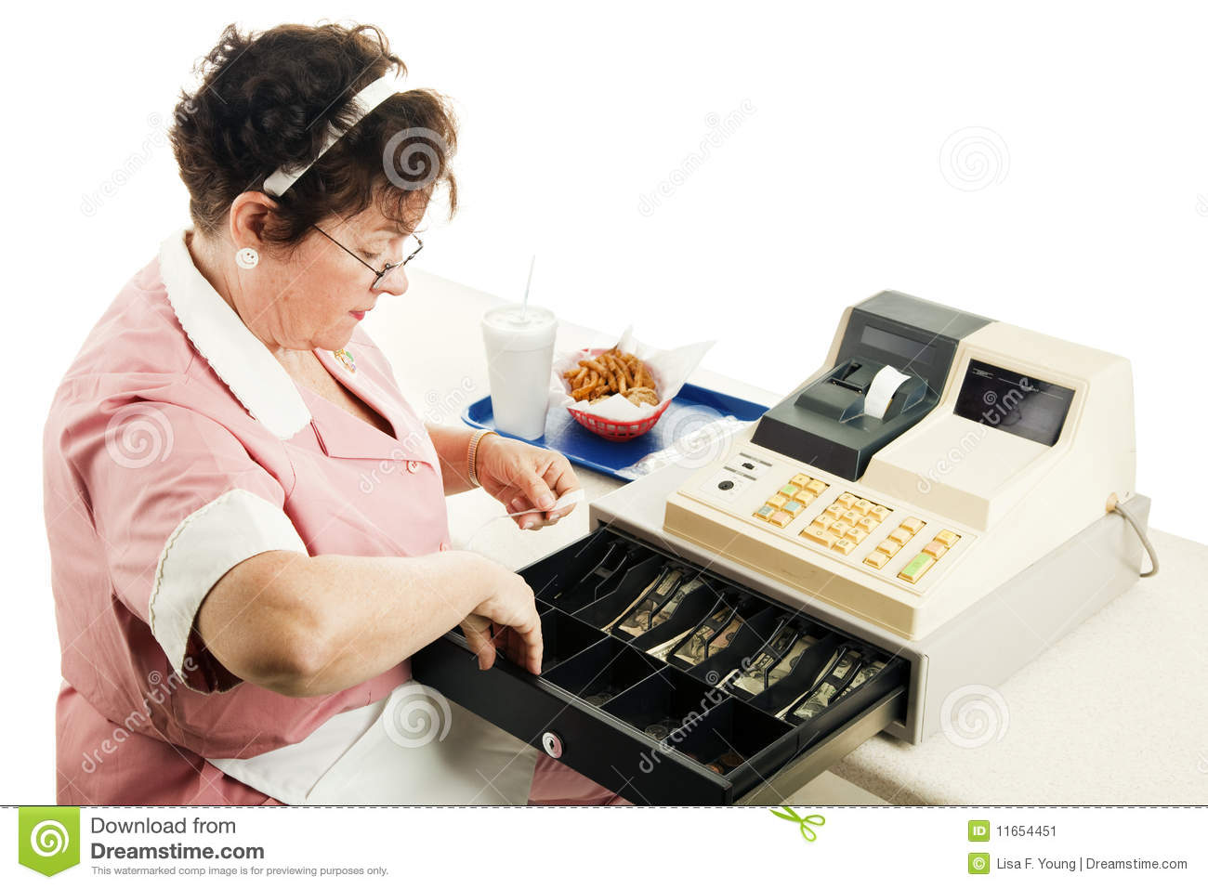
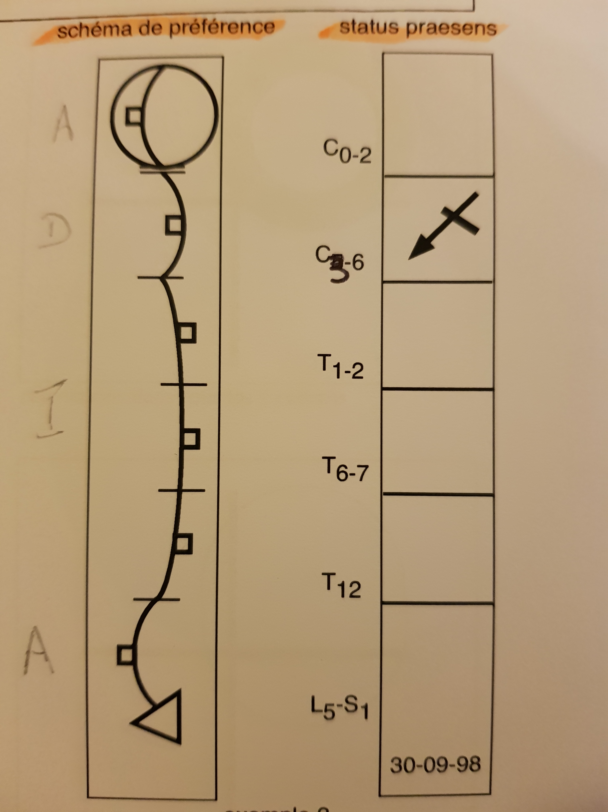
Médecine Manuelle et TMS
Au terme de l’examen :
Bonhomme Marsman =
Bilan postural physiologique dynamique
Status praesens
Conséquences:
-Diagnostic, traitement ,
prévention…
-Adaptation du geste sportif
-Adaptation du geste
professionnel !

Slide 11
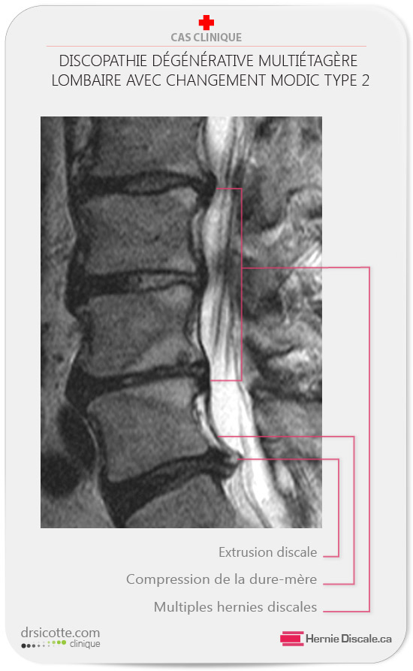
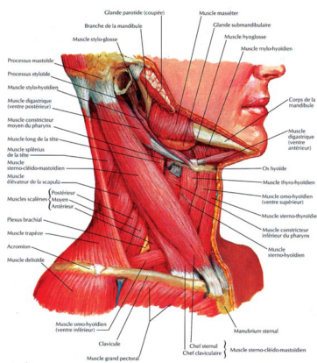
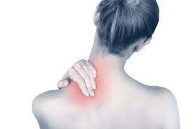
Médecine Manuelle et TMS
Douleur rapportée:
Atteinte de fibres nerveuses.
Irradie strictement dans le territoire radiculaire ou tronculaire. ex: sciatique
Douleur référée:
Siège dans un territoire qui n’est ni radiculaire ni tronculaire mais métamérique.
Elle est l’expression des influx nociceptifs issus d’une ou plusieurs structures dont l’innervation est de même niveau métamérique que le territoire où s’exprime cette douleur . Exemple : IDM et bras gauche. Vésicule biliaire et épaule . Muscle, articulations…
Douleur = lésion ???
Lésion = douleur ???
Localisation douleur :
-Lésion (ex:entorse)
-douleurs projetées:
-rapportée?
-référée ?

Slide 12
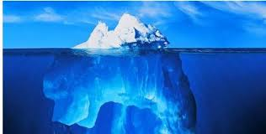
Médecine Manuelle et TMS
Exemple : DOULEUR antérieure d’épaule:
Conflit? Tendinopathie? bursite? Calcification?
Epaule = 5 articulations …et le reste
Gleno-humérale:

Slide 13
Médecine Manuelle et TMS
3 types d’étiologie lésionnelle:
Traumatique
Sur-utilisation
Surmenage postural : +++
Limitation mouvement préférentiel
Surcharge sur d’autres segments
Lésions: tendons, disques, articulations…

Slide 14
Médecine Manuelle et TMS
Traitements:
Pas/peu de lésions anatomiques :
Traitement fonctionnel par therapies manuelles / rééducation / auto exercices / sport
lésions coiffe:
Traitement fonctionnel PLUS traitement local

Slide 15
Médecine Manuelle et TMS
Merci !
www.pole-med-sport.fr

